Slide 1
Деление клетки.
Митоз.
Разработал:
Учитель биологии
МБОУ «Старо-Матакская СОШ»
Севрикеева Ирина Николаевна

Slide 2
Типы деления клеток
Типы деления клеток
Соматических
Митоз
Амитоз
Половых
Мейоз

Slide 3
Митотический цикл
Совокупность последовательных и взаимосвязанных процессов в период подготовки клетки к делению, а также на протяжении самого деления.

Slide 4
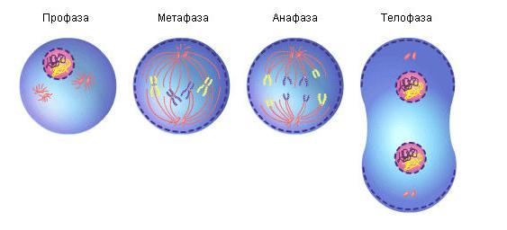
Этапы митоза:
Интерфаза
Профаза
Метафаза
Анафаза
Телофаза

Slide 5
Заполните таблицу
Фаза митоза | Процессы | Рисунок
Интерфаза
Профаза
Метафаза
Анафаза
Телофаза

Slide 6
Интерфаза – подготовка к делению.
Удвоение ДНК
Синтез белков
Удвоение центриолей
Завершение роста клетки

Slide 7
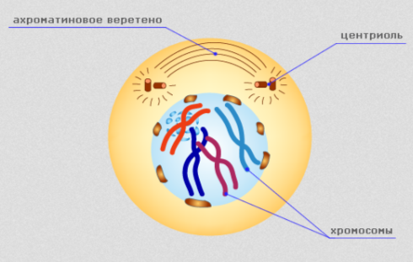
Профаза.
Спирализация хромосом.
Образование веретена деления.
Разрушение ядерной оболочки.

Slide 8
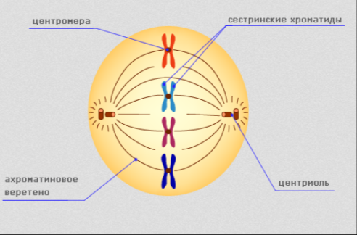
Метафаза.
Хромосомы выстраиваются по экватору клетки в один ряд.

Slide 9
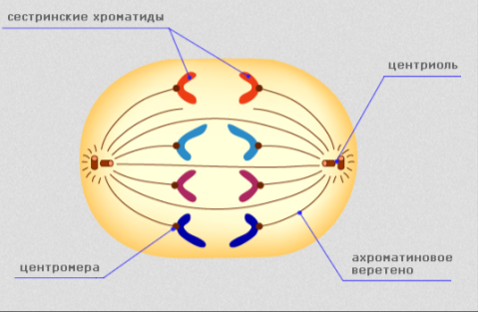
Анафаза.
Центромеры разделяются и хроматиды стали самостоятельными хромосомами.

Slide 10
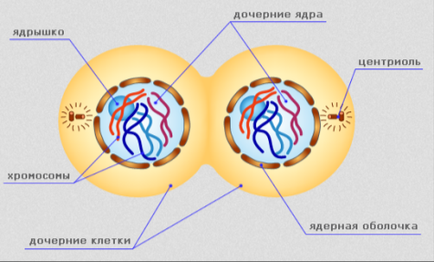
Телофаза.
Хромосомы собираются у полюсов клетки и раскручиваются.
Веретено деления разрушается.
Образуется перетяжка по экватору клетки.

Slide 11
Вывод:
Митоз – наиболее древний способ деления клеток.
Обеспечивает постоянство и правильность функционирования органов.
Сохраняет постоянный генетический набор.

